Slide 1
6-nji tema
BIOSENOZ WE BIOGEOSENOZ, OLARYŇ
DÜZÜMI WE GURLUŞY.
Umumy okuwyň meýilnamasy:
Biosenoz we onuň gurluşy.
Biogeosenoz barada düşünje.

Slide 2
Biosenoz we onuň gurluşy.
Tebigatda organizmleriň her biri beýleki köp sanly organizmler bilen bilelikde özara baglanyşykda we gatnaşykda ýaşaýarlar. Şol gatnaşyklar we baglanyşyklar oňaýly hem-de oňaýsyz bolup bilýärler. Beýleki organizmler bilen özara gatnaşykda bolmak, bir tarapdan, iýmitlenmek, köpelmek, goranmak, ýaşaýyş gurşawynyň amatsyz şertlerine döz gelmek janly organizmler üçin zerurdyr. Ikinji bir tarapdan bolsa, ol aýry-aýry organizmleriň ýaşamagy üçin ýitgidir we göniden-göni abanýan howpdyr. Janly organizmleriň biri-birine edýän täsirlerine umumylykda gurşawyň biotik täsirleri diýip at berilýär.

Slide 3
Organizmiň daşyny gurşap alýan janly gurşawa organizmleriň biosenotik gurşawy diýilýär. Her bir görnüşiň wekilleri organizmleriň biri-biriniň arasyndaky gatnaşyklar olaryň kadaly ýaşaýşyny doly suratda üpjün edýän gurşawunda ýaşap bilmäge ukyplydyrlar. Başgaça aýdylanda, janly organizmler ýer ýüzünde islendik utgaşykda däl-de, bilelikde ýaşamagyň kesgitli bir toplumyny emele getirip ýaşaýarlar. Şol toplumyň düzümine bilelikde ýaşaşmaga uýgunlaşan, ýöriteleşen görnüşler girýärler. Bilelikde ýaşaşýan hem-de özara baglanyşykda bolan janly organizmleriň toparlanmalaryna biosenoz diýilýär (latynça bios ―ýaşaýyş‖, senoz - ―umumy‖ diýmegi aňladýar).

Slide 4
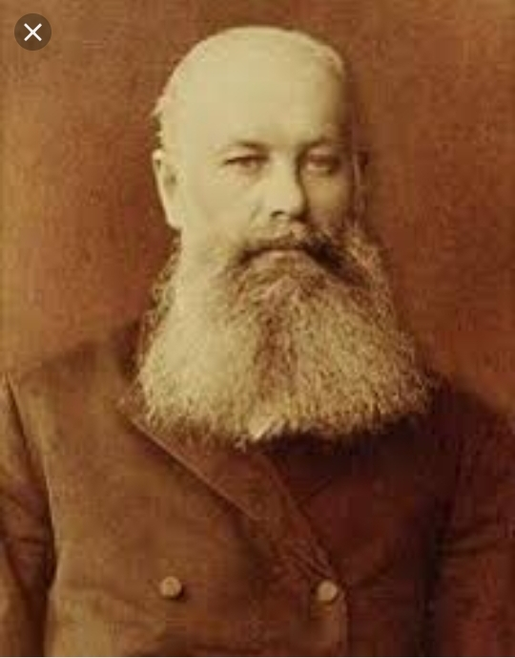
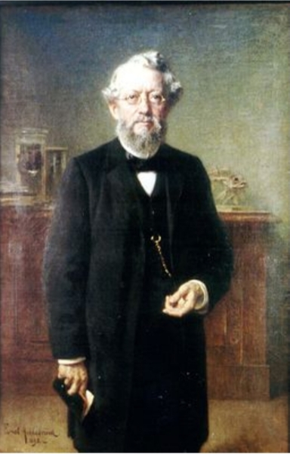
“Biosenoz” adalgasy ilkinji gezek 1877-nji ýylda Kil uniwersitetiniň professory
K. Mýobiusyň işinde peýda bolýar. Ol Demirgazyk deňzinden getirlen içi ustrisaly bankanyň içindäki ähli janly organizmleri organizmleriň toplumy diýip atlandyrýar. Soňra K. Mýobius gury ýerde ýaşaýan organizmleriň tebigy toparlanmalaryny öwrenende biosenoz baradaky garaýyşlar ulgamyny (konsepsiýany) ulanýar. Biosenoz baradaky garaýyşlara görnükli rus alymy W.W. Dokuçaýew (1846-1903) hem uly
W.W. Dokuçaýew
K. Mýobius
ähmiýet beripdir. Tebigy toplumlaryň araçäkleri köplenç anyk bildirmän, beýlekilere utgaşyp gidýär. Şol araçäkler käbir halatlarda biri-birine geçip hem bilýärler.

Slide 5
Ekologiýanyň tebigy toplumlaryň döreýşiniň, gurluşynyň we olardaky janly organizmleriň bilelikde ýaşaýşynyň kanunalaýyklyklaryny öwrenýän bölüme sinekologiýa ýa-da biosenologiýa diýilýär. Biosenozyň eýeleýän meýdanyna biotop diýip at berilýär. Başgaça aýdylanda, biotop - munuň özi biosenozyň ýaşaýan ýeridir (latynça bios - ýaşaýyş, topos - ýer diýmegi aňladýar). Biosenozyň gurluşy. Islendik tebigy ulgamyň gurluşy – munuň özi bölek-leriniň gatnaşyklardaky we mynasybetdäki kanunalaýyklygydyr. Biosenozyň gurluşy köp taraply bolup, onuň dürli jähitlerini tapawutlandyrýarlar. Biosenozyň gurluşynda aşakdaky jähitlerini tapawutlandyryp bolar:
Biosenozyň görnüşleriniň gurluşy
Biosenozyň giňişlik gurluşy
Biosenozyň ekologik gurluşy

Slide 6
2. Biogeosenoz barada düşünje
Biogeosenoz. Ol ýeriň üst ýüzüniň birmeňzeş bölegi (uçastogy) bolup, onuň kesgitli bir düzümli janly (biosenoz) we abiotic (atmosferanyň ýere golaý ýerleşen gatlagy, gün energiýasy, toprak, çyglylyk we daşky gurşawyň beýleki şertleri) komponentleri bar, Şol komponentler hem maddalaryň aýlanyşygy we energiýanyň akymy bilen bir bütewi tebigy topluma birleşýärler. “Biogeosenoz” (grekçe bio – ýaşaýyş, geo – Ýer, koinos – umumy diýmegi aňladýar) adalgasy ylma ilkinji bolup 1940-njy ýylda görnükli rus alymy, akademik W.N.Sukaçew (1880-1967) tarapyndan girizilýär. Bu meşhur alym biogeosenoz baradaky ylmy düşünjäni hem işläp düzdi. Biogeosenozyň düzüm bölegine janly we jansyz komponentler girýärler.

Slide 7
Biogeosenozyň janly komponentine awtotrof organizmler 87 produsentler (ýaşyl ösümlikler), geterotrof organizmler-konsumentler (haýwanlar, kömelekler, bakteriýalaryň köpüsi, wiruslar) we organiki maddalary dargadyjylar-redusentler (kömelekler, mikroorganizmler) degişlidirler. Biogeosenoz – bu durnukly ekologik ulgam bolup, onda organiki komponentler organiki däl komponentler (toprak, çyglylyk, atmosfera) bilen özara aýrylmaz baglanyşyklydyr. Şol özara baglanyşygy aşakdaky ýaly görnüşde beýan etmek mümkin.
Biogeosenozyň gurluşy (strukturasy)
Produsentler – organiki maddalary Öndürijiler (ýaşyl ösümlikler)
Konsumentler – organiki maddalary sarp edijiler (haýwanlar)
Redusentler–organiki maddalary dargadyjylar(kömelekler, mikroorganizmler)

